Slide 1


InvestSUS
O InvestSUS é uma ferramenta que permite o acesso aos serviços, sistemas e informações no que tange a gestão do financiamento federal do SUS pelos municípios, estados, Distrito Federal e entidades públicas ou privadas sem fins lucrativos.

Slide 2
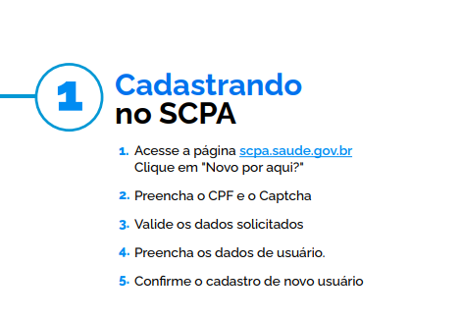


Slide 3
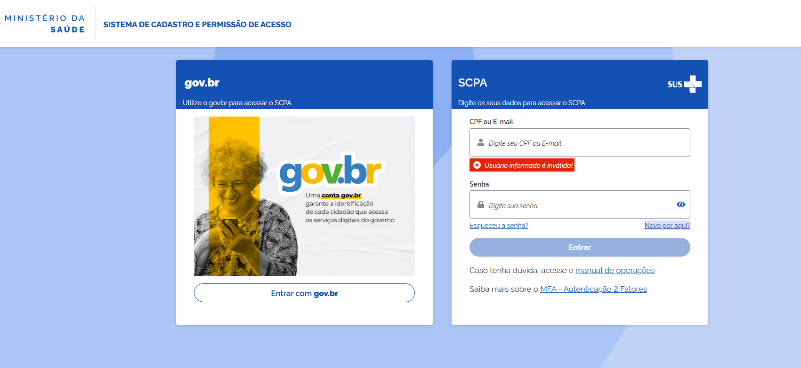

Slide 4
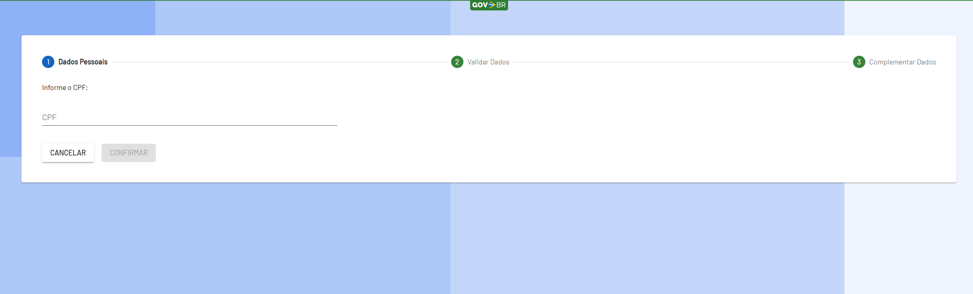

Slide 5
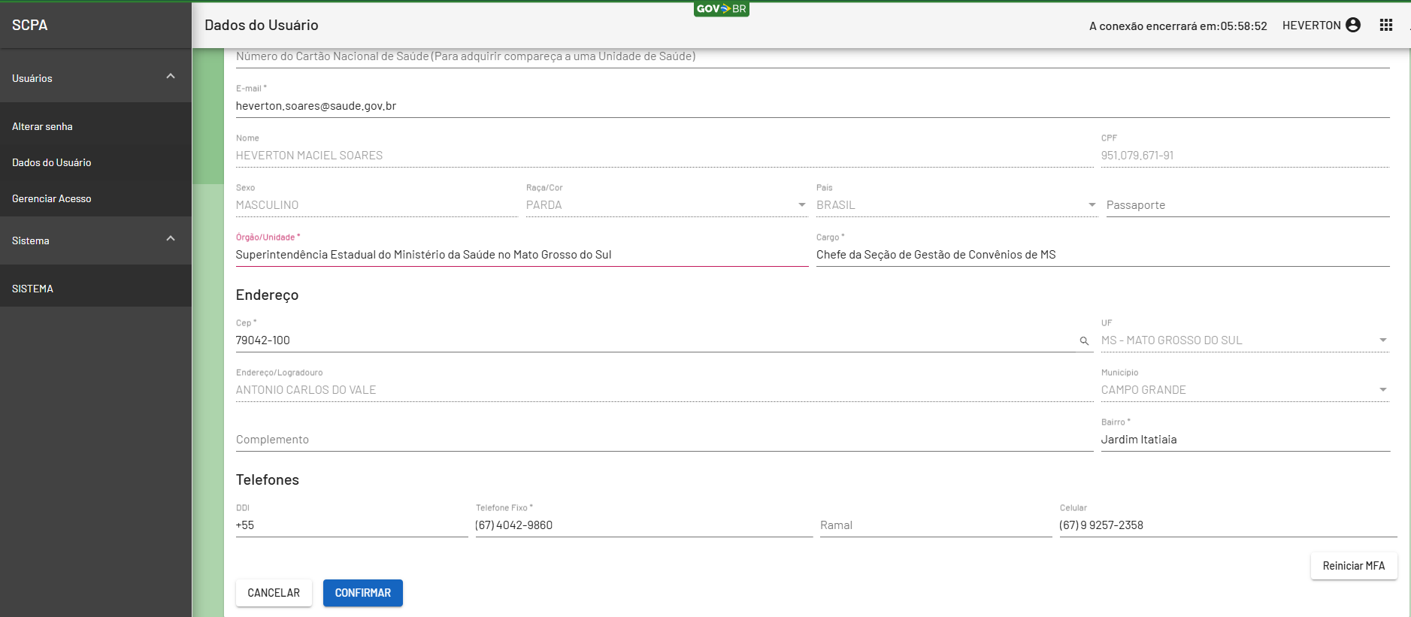

Slide 6


Slide 7
Perfis de acesso
Conforme identificação e autorização no SCPA, cada usuário poderá solicitar ou ter acesso ao InvestSUS de acordo com um dos núcleos abaixo.
Fundos Públicos de Saúde
Entidade Privadas sem fins lucrativos
Entidades Públicas Federais
  Dirigente
  Técnico
  Leitor
  Dirigente
  Técnico
  Leitor
  Dirigente
  Técnico
  Leitor
Conselhos de Saúde (CONASS, CONASEMS, CNS)
Ministério da Saúde
Instituições Financeiras
  Gestor
  Leitor
  Gestor
  Leitor
  Gestor
  Colaborador

Slide 8
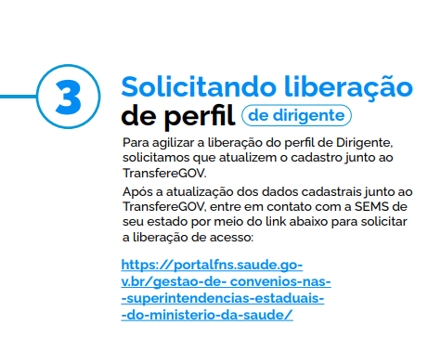

Slide 9
LIBERAÇÃO DE PERFIL
Dirigente
Técnico
Leitor
  Após o envio dos documentos diretamente para a SEMS de seu estado, o Dirigente conseguirá fazer a liberação dos técnicos da Entidade.
  As autorizações dos perfis de técnicos e leitores são realizadas exclusivamente pelos Dirigentes das Entidades.

Slide 10
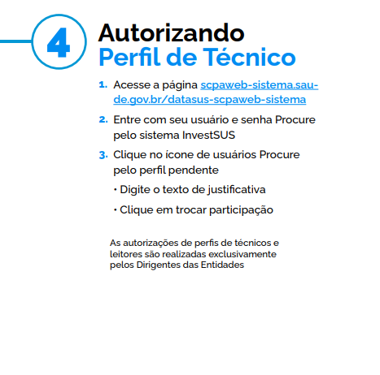

Slide 11


Slide 12

O Transferegov tem se consolidado como ferramenta fundamental para viabilizar a execução de projetos prioritários em áreas essenciais para a população.
O Transferegov permite:
  Acompanhar, celebrar, executar e prestar contas de instrumentos celebrados
  Consultar informações sobre programas federais
  Consultar informações sobre propostas
  Consultar informações sobre execução de transferências
  Consultar informações sobre prestação de contas de transferências
Transferegov

Slide 13
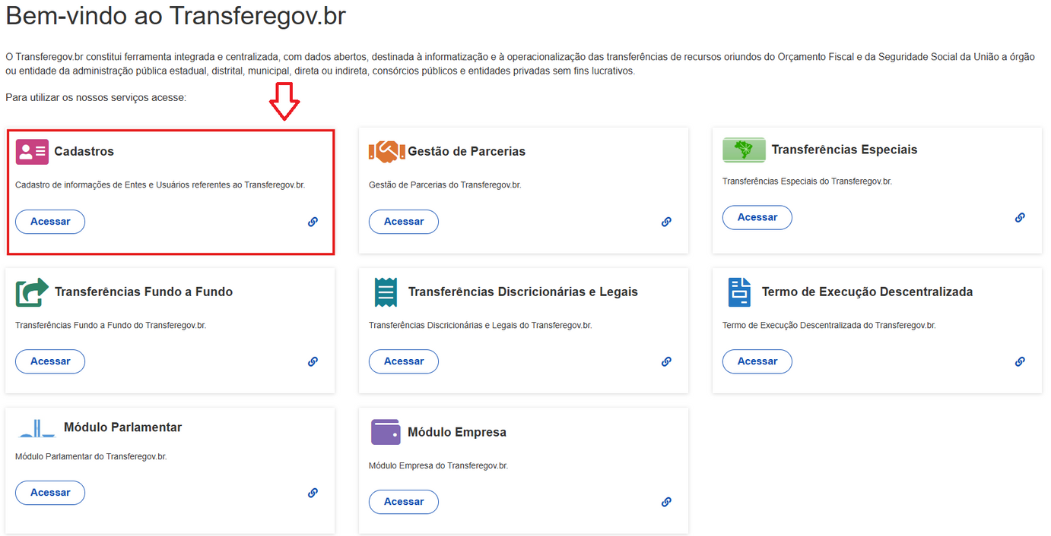
Como verificar se as informações estão corretas?
Acesse: https://www.gov.br/transferegov/pt-br
Transferegov

Slide 14
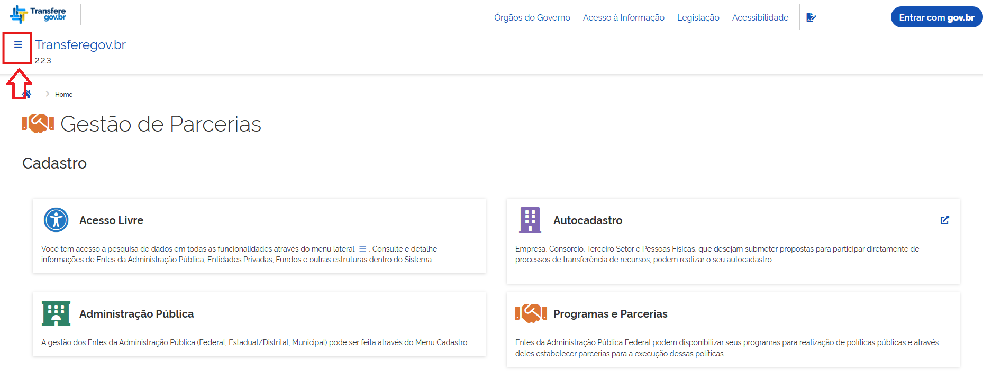

Slide 15
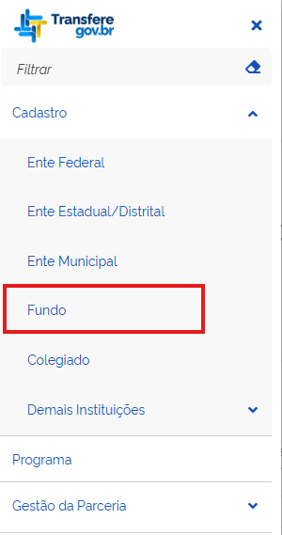
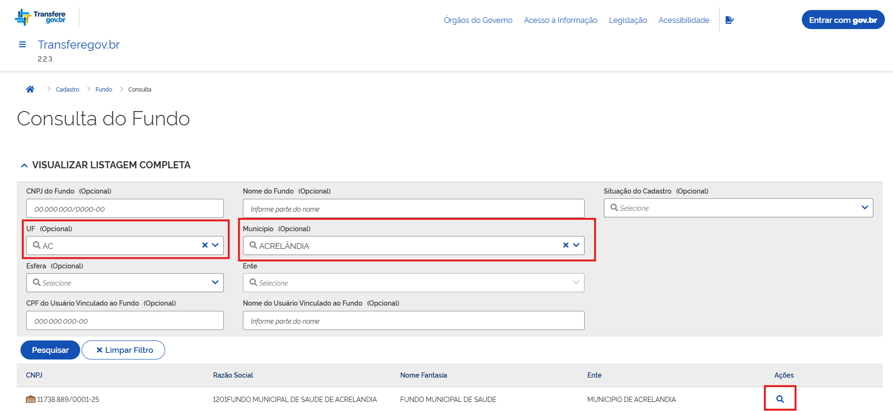

Slide 16
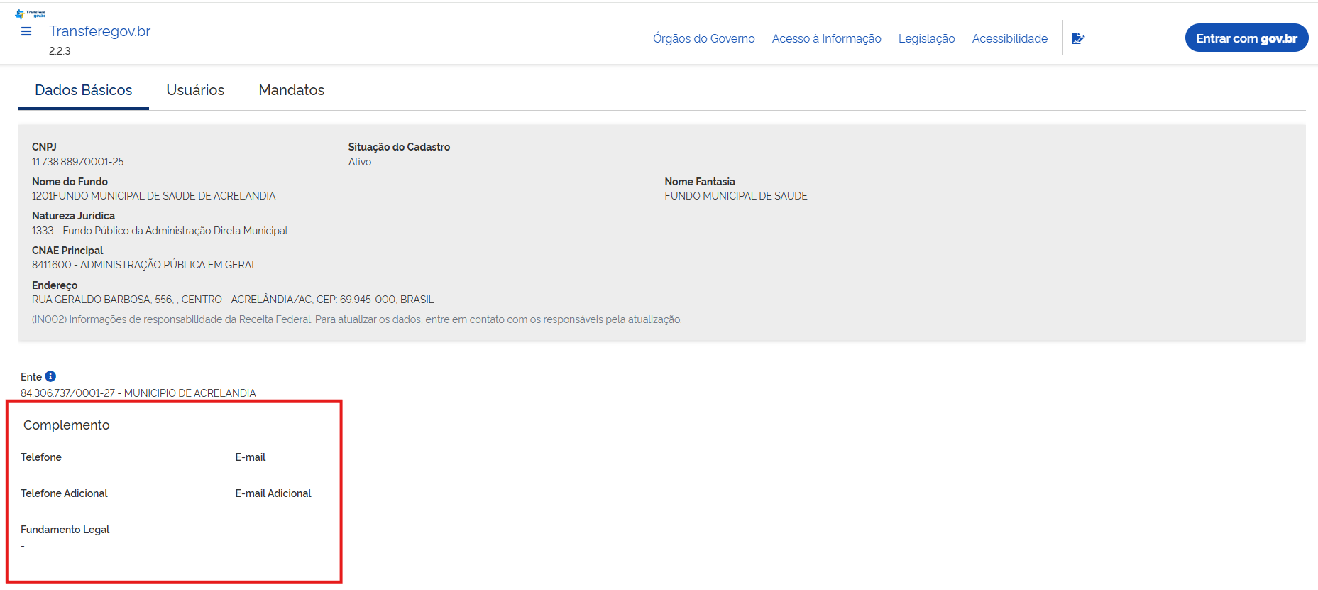
Meus dados estão incompletos, e agora?

Slide 17
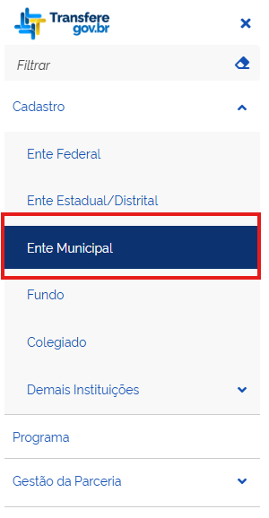
Solução
Procure o cadastrador de seu Município através dos passos a seguir:

Slide 18
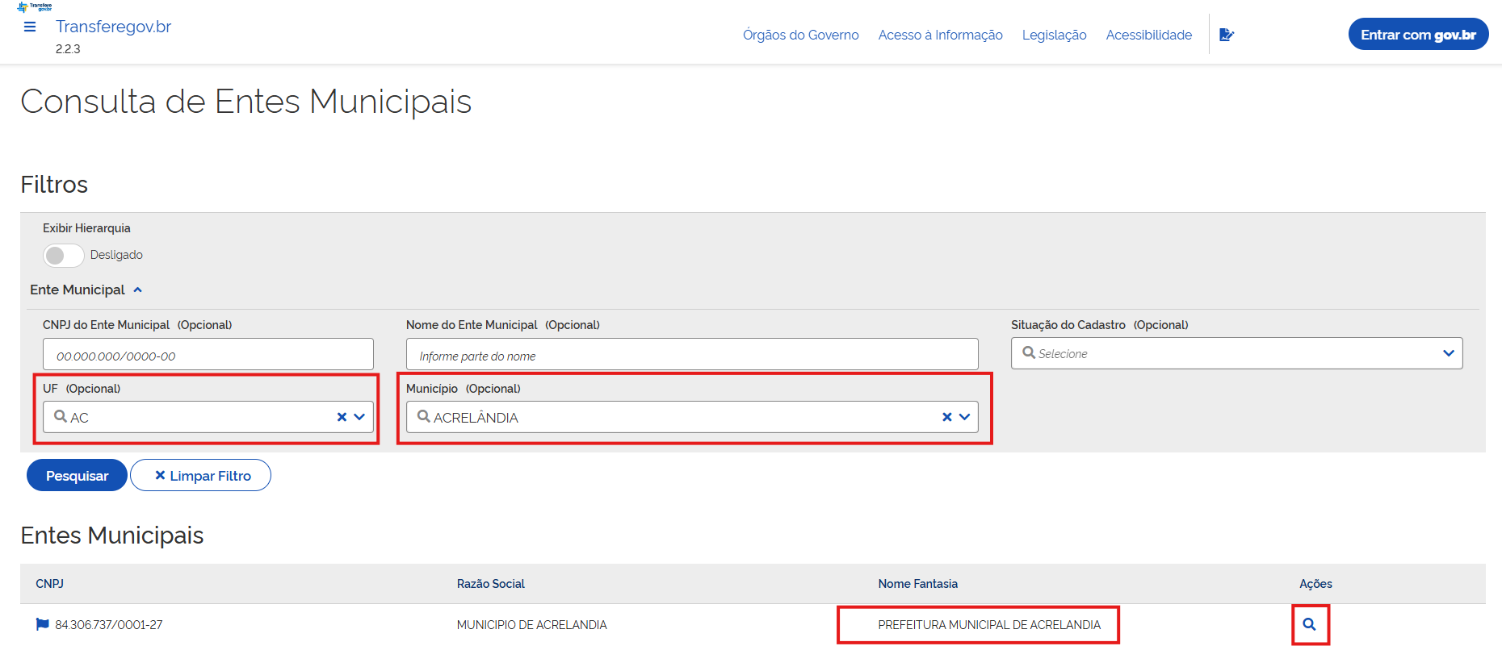

Slide 19
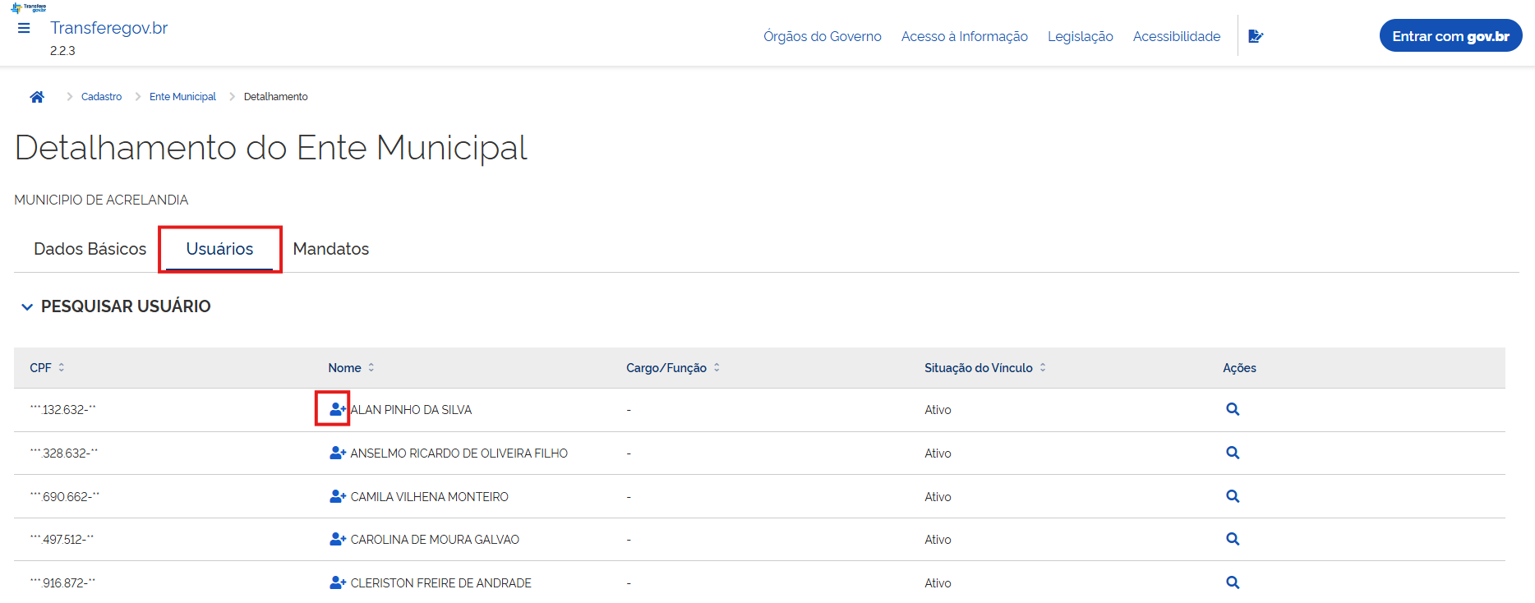



Slide 20

Contatos para casos em que o
município não possua cadastrador:
Acesse: https://portaldeservicos.gestao.gov.br/
0800-978-9008

Slide 21
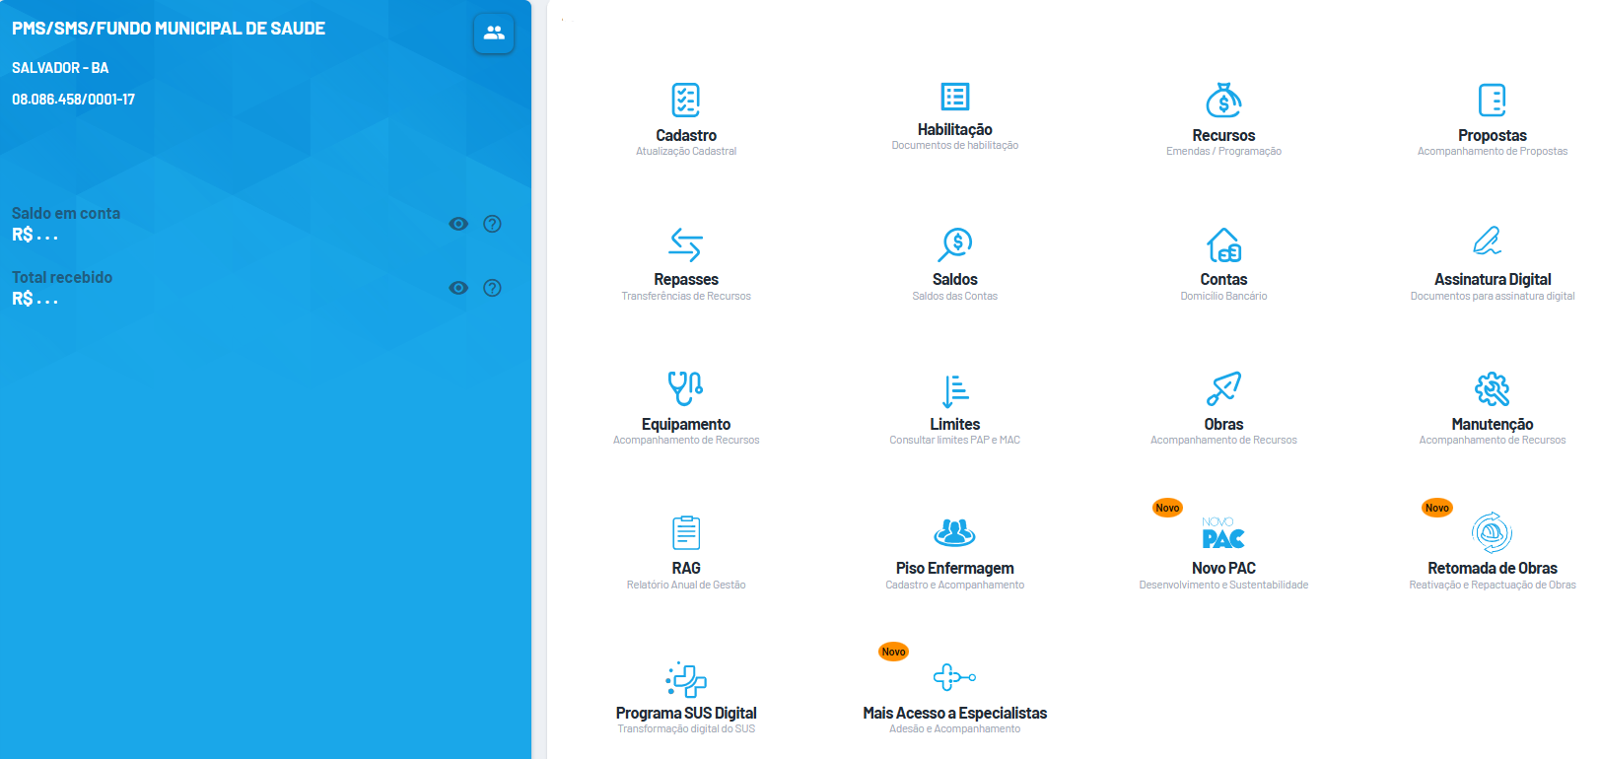

Funcionalidades do InvestSUS
Cadastro
Limites
Habilitação
Obras
Recursos
Manutenção
Propostas
RAG
Repasses
Piso da Enfermagem
Saldos
Novo Pac
Contas
Retomada de Obras
Assinatura Digital
Programa SUS Digital
Equipamento
Mais Acesso Especialistas

Slide 22
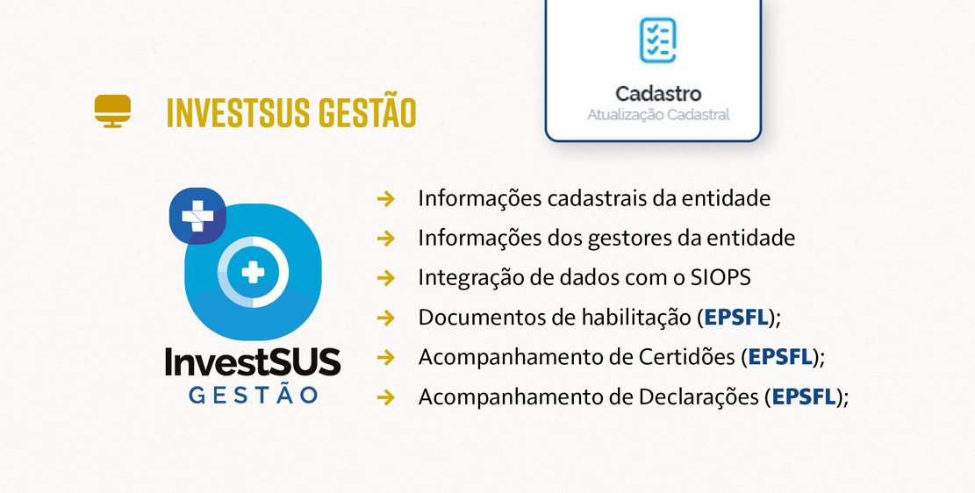

Slide 23
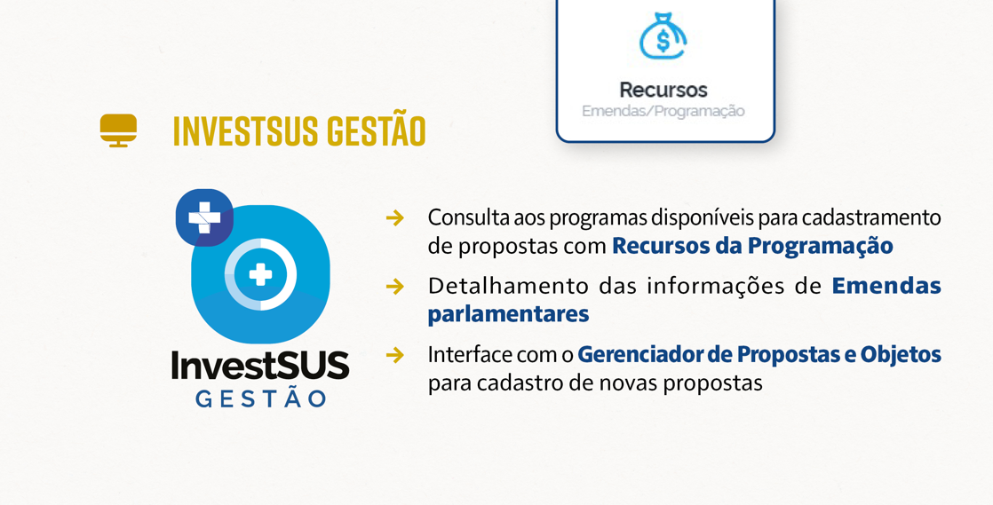

Slide 24
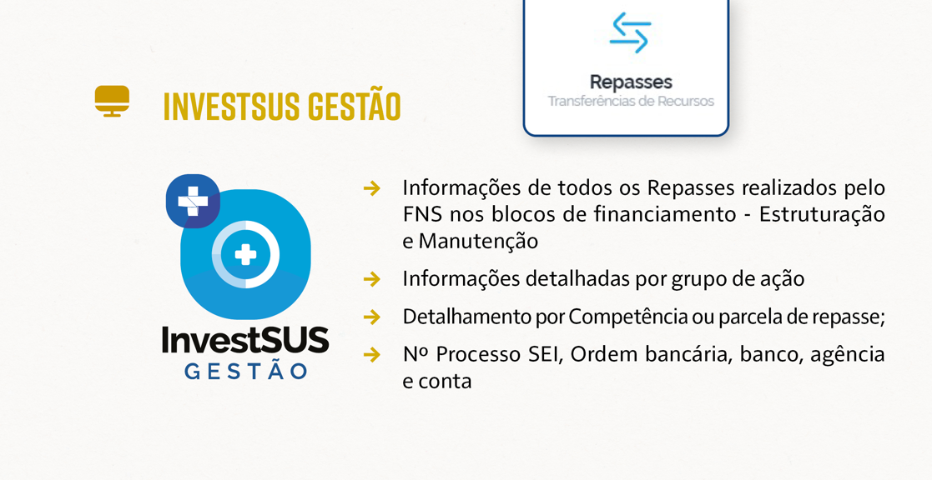

Slide 25
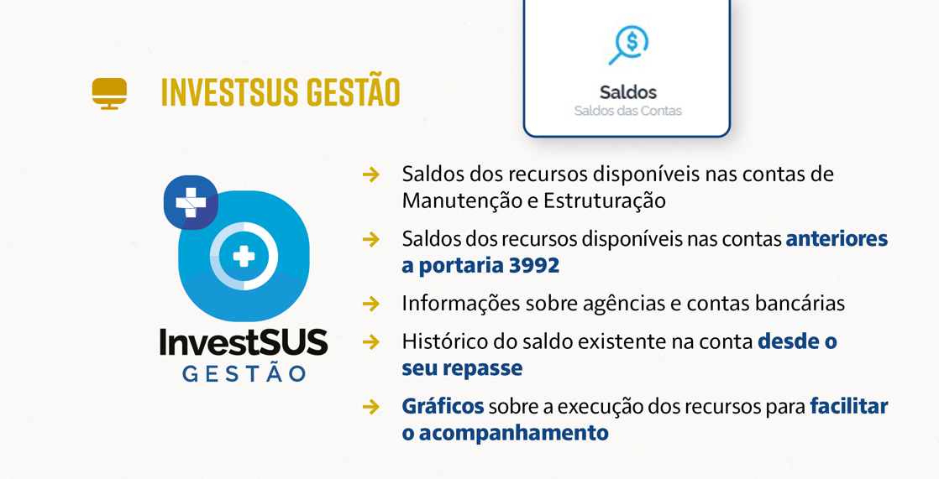

Slide 26


OBRIGADO

